Slide 1
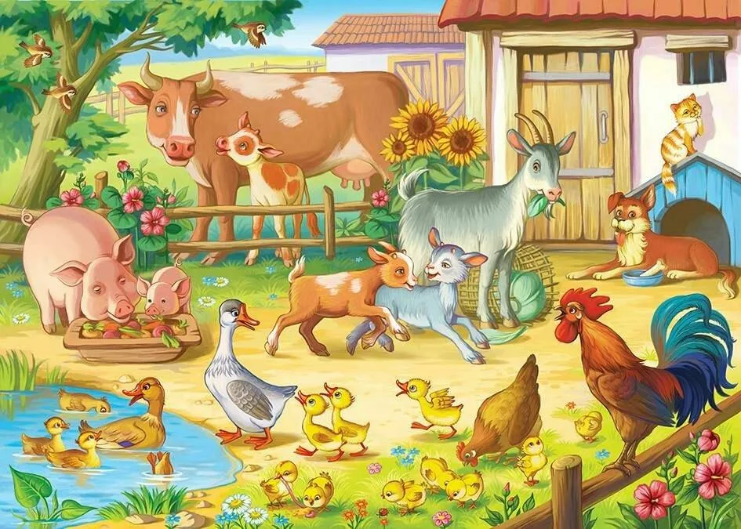
Знаешь ли этих животных? Назови каждого из них и подбери общее слово.

